Slide 1
Escuela Normal De Educación Preescolar
Licenciatura en Educación Preescolar
Ciclo Escolar 2020-2021
CURSO:
Tutoría Grupal
Mtra. Tania Tamara López Lerma
Segundo Semestre Sección: ¨B¨
Alumnas:
Sara Yamilet Gómez Hernández # 5
Rocío Lucio Belmares # 8
Perla Tamhara Prado Llera # 10
Julisa Serna Reyes # 15
Arleth Velázquez Hernández #21
Roles y cometidos (Comunicación escrita).
Saltillo, Coahuila a 29 de junio de 2021

Slide 2
Personajes Historia
MUJERES DE OJOS GRANDES

Slide 3
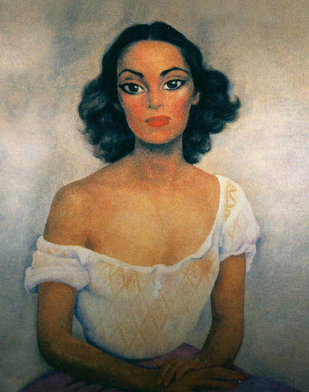
Tía Daniela
La tía Daniela era una mujer físicamente muy atractiva, tenía una espalda pecosa y unas caderas redondas.
Era muy inteligente y a veces a los hombres les daba miedo acercarse a ella por eso mismo

Slide 4
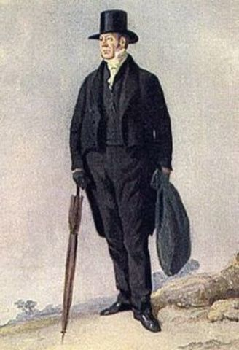
Hombre
Musculoso, inteligencia deslumbrante, una virtud de ángel y un talento de artista, ¨se creía dios¨,

Slide 5
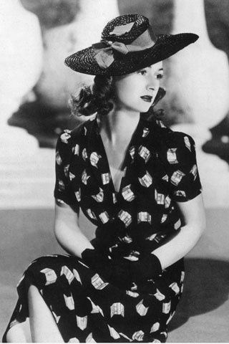
Amiga Elidé
Una joven de piel brillante que hablaba sin tregua y que decía saber las curas del mal de amores.
Incondicional ya que estuvo con la tía Daniela en sus peores momentos y nunca la abandonó, es una amistad verdadera.

